Slide 1
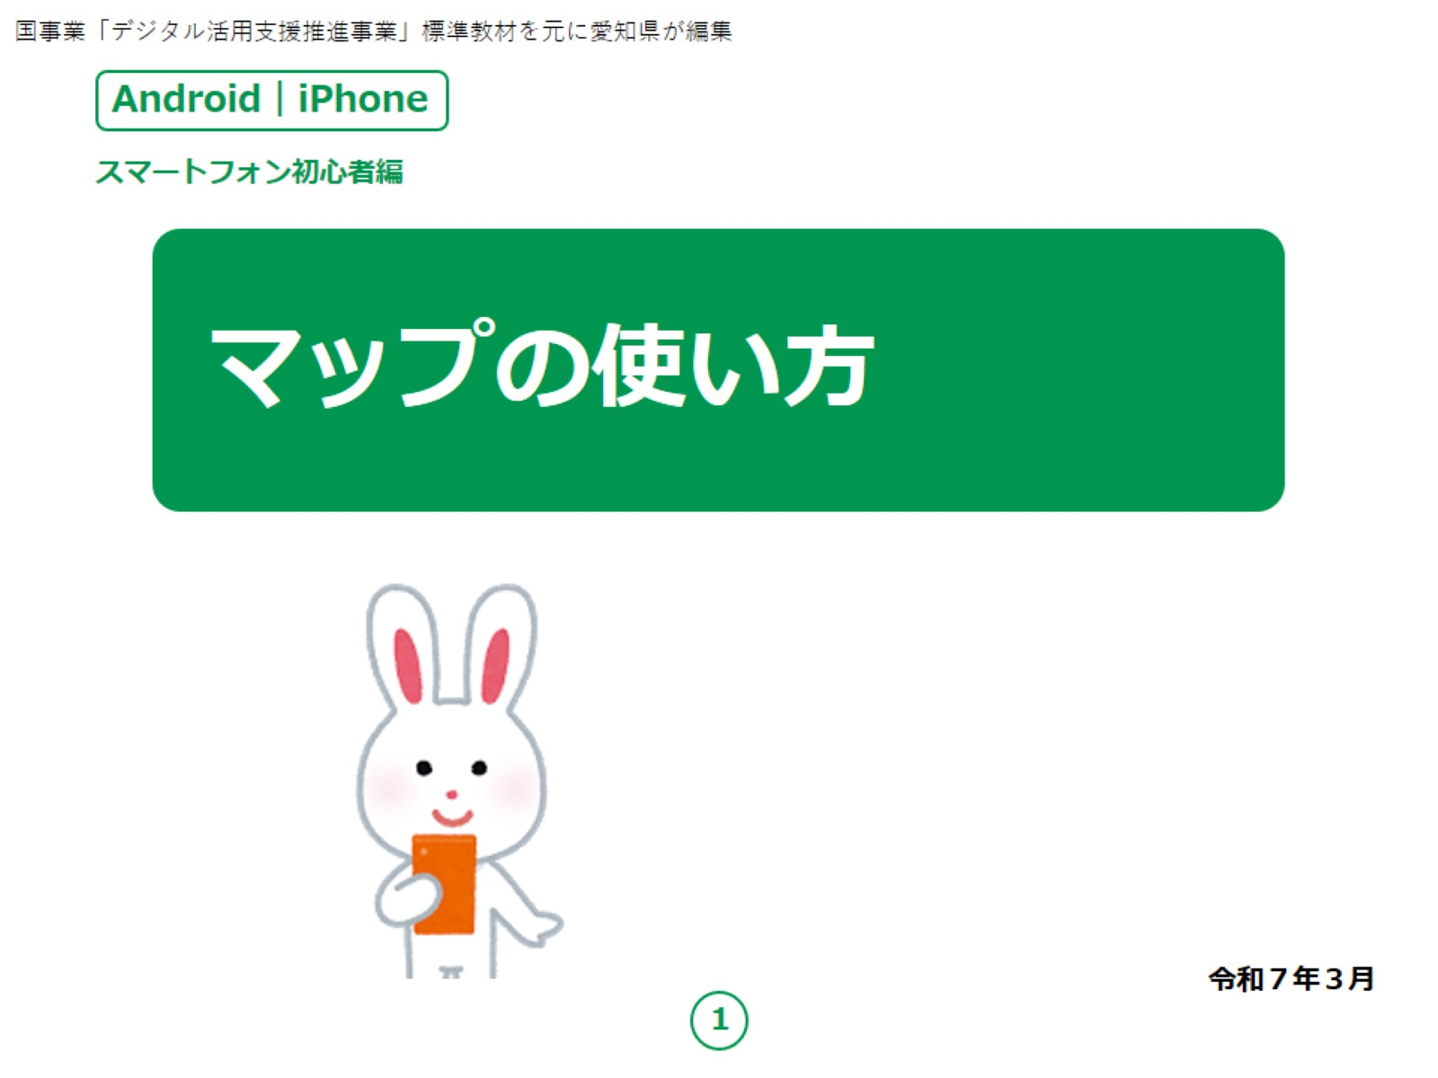
Notes:
みなさん、こんにちは。
この講座では、スマートフォンを買われてから、まだあまり操作方法をよくご存じではない方を対象として、マップの使い方のご説明をします。
今回ご紹介するGoogle Mapは、AndroidでもiPhoneでも使えますが、ご自分のスマートフォンにこのアプリが入っていない方は、講座の前にアプリをインストールする必要がありますのでご承知おきください。
【補足説明】
講師の皆様は、受講者の皆様がGoogle Mapをご自身のスマートフォンにインストールしているかどうかを講座が始まる前に確認するようにしてください。

Slide 2
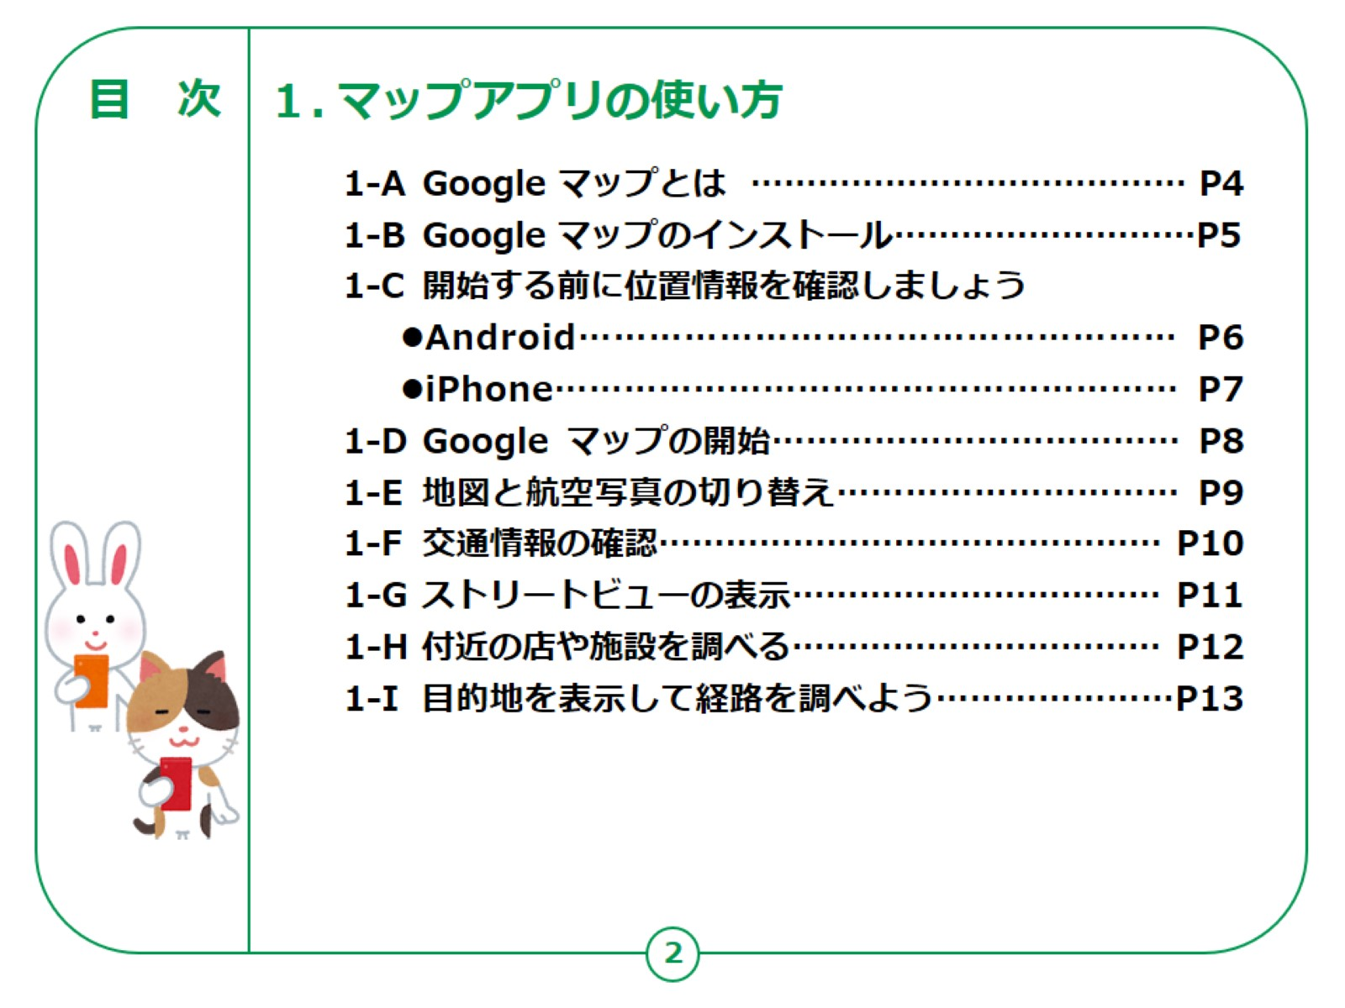
Notes:
この講座では、マップの使い方について学びます。
【補足説明】
講師の皆様は、本講座では、Google マップを例に地図の使い方を説明するとお伝えください。
大まかな講座内容を冒頭に提示し、目的を明確化させましょう。​
また、受講者のお使いの機種が何であるかを確認してから講座を始めると良いでしょう。​
機種の違いで不安になり、意欲が薄れてしまいやすくなるので、安心してもらえる雰囲気づくりをしましょう。​

Slide 3
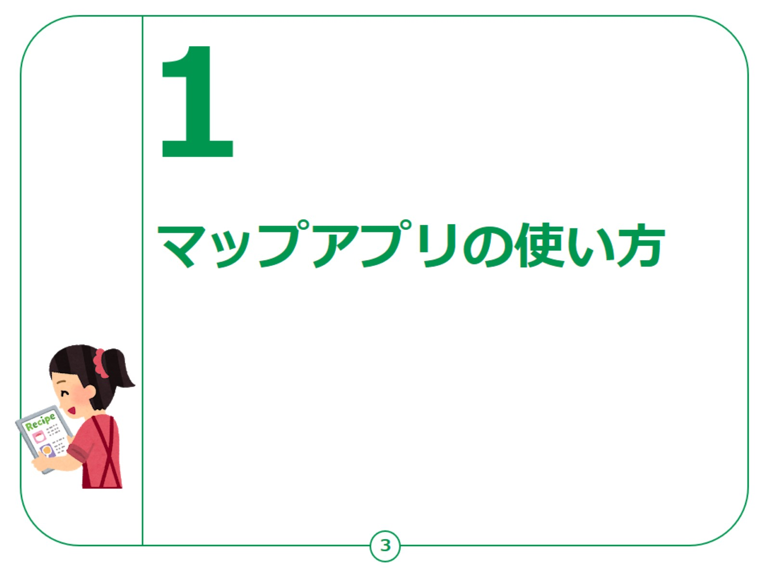
Notes:
ここでは、Google Mapを例に、マップアプリの使い方をご説明します。

Slide 4
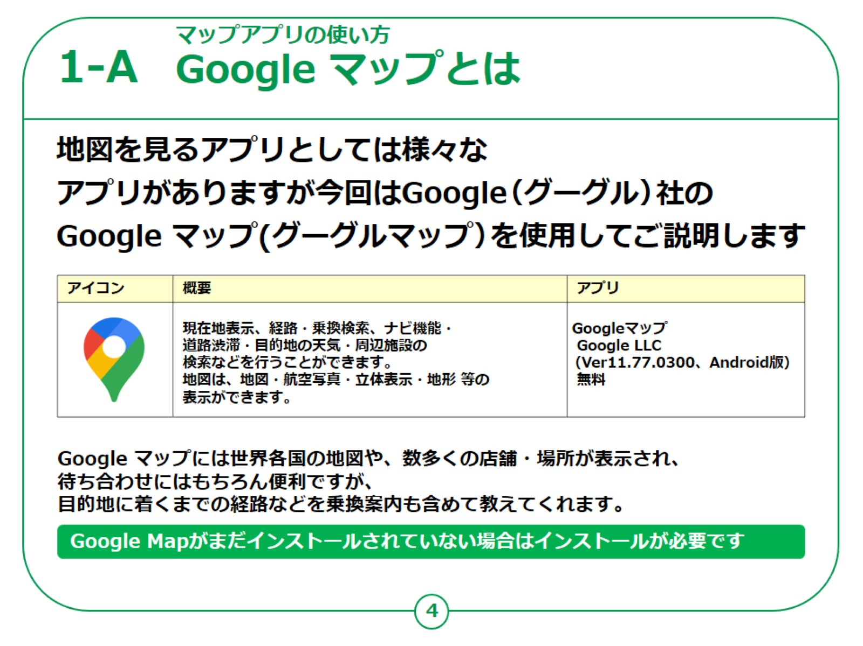
Notes:
これからスマートフォンで利用できるマップについてご説明します。
有名なものとしてはGoogle マップ、Appleのマップ等が多く使われています。
最近ではYahoo! MAPなども良く使われています。
既にこのスライドにあるようなアイコンがご自身のスマートフォンのホーム画面に表示されていれば、既にGoogle マップがインストールされていますので、再度のインストールは不要です。
この「インストール」とはスマートフォン等の機械の中に機能や必要なソフトを「取り込む」ことを指します。
また近い言葉で「ダウンロード」というものもあります。
さらにスマートフォンを使っていると「アップデート」という表示を見かけたことがある方も多いかと思います。
こちらは取り込んである機能等の「更新」を指します。
【補足説明】
講師の皆様は、Google マップの他にも地図アプリが存在していること、講座では、例示としてGoogle マップを取り上げているいうことをしっかりとご説明ください。

Slide 5
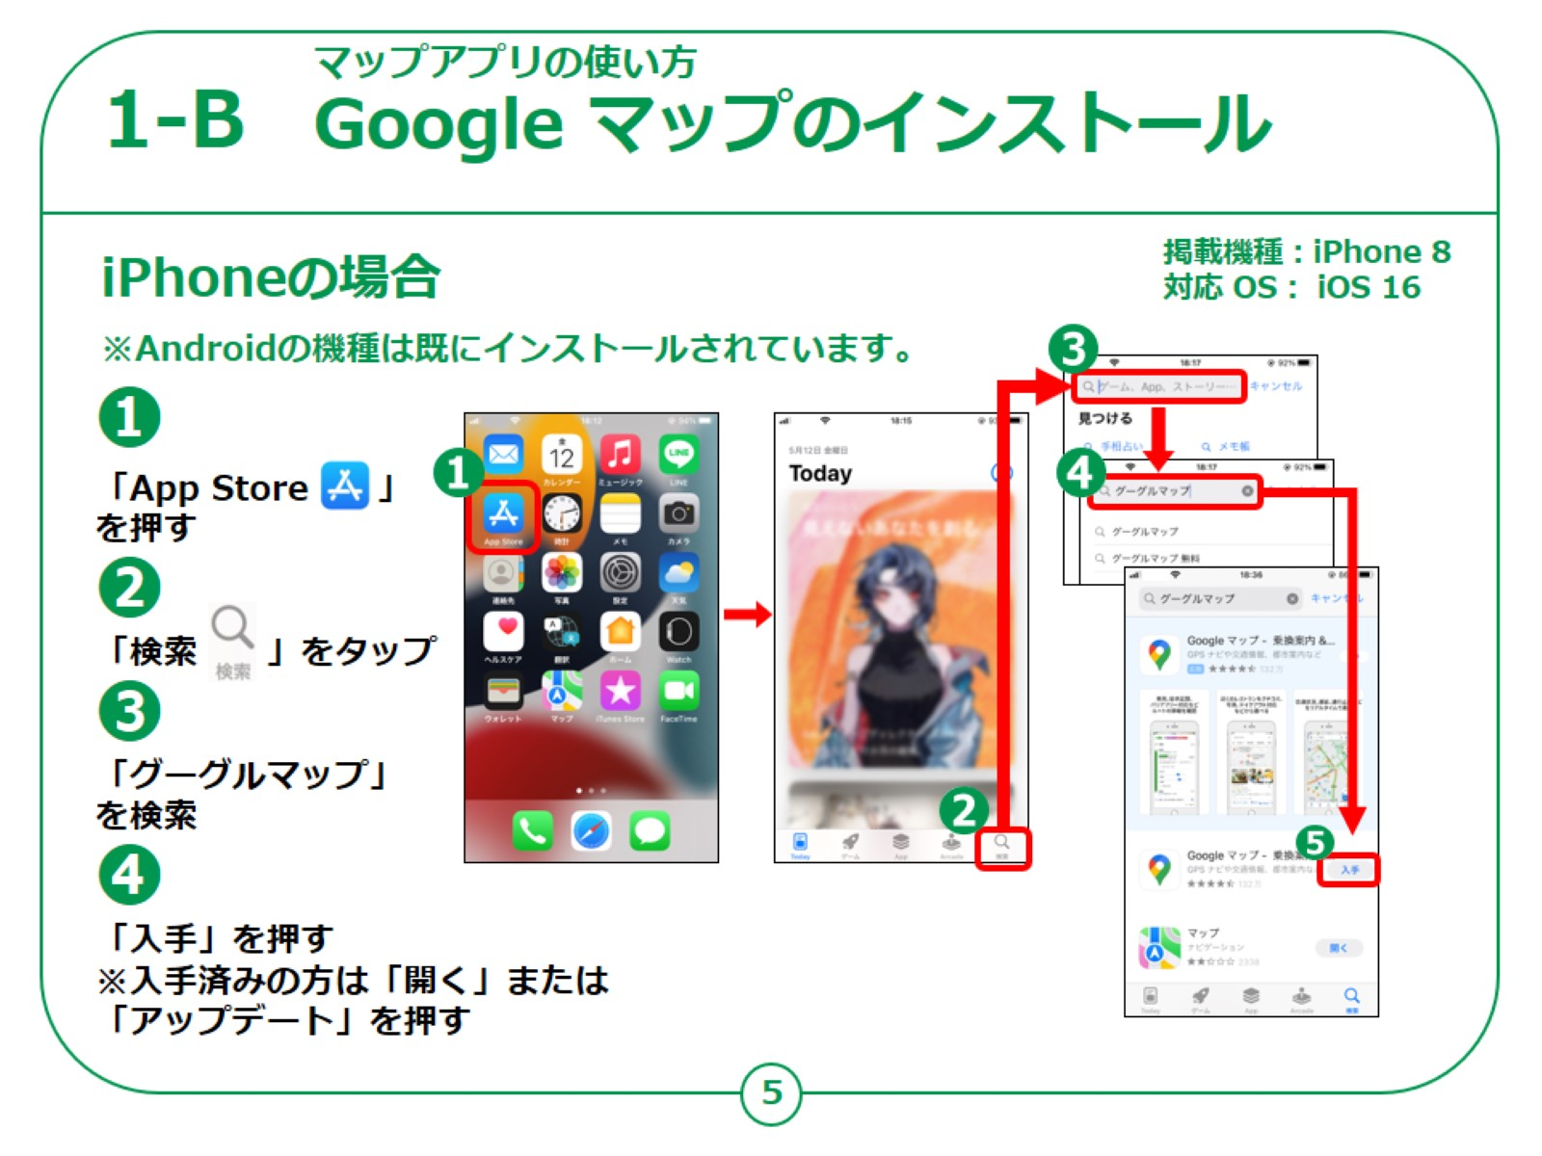
Notes:
それでは、 iPhoneの「Google Maps」の入手およびインストールの仕方についてです。
Androidの機種をお使いの方は、既にインストールされていますので、ホーム画面上をお探しください。
手順ですが、
①スマートフォンの電源を入れ、App Store（アップストア）を押してください。
②次に検索を押してください。
③検索文章の入力箇所に「グーグルマップ」と入力し、検索します。
④「Google マップ」アプリをインストールするかどうかの画面が表示されますので、「入手」のところを押してください。インストールが始まります。
既にインストールされている方は「入手」の代わりに「開く」か「アップデート」の表示となります。
【補足説明】
講師の皆様は、受講者の皆様が問題なくアプリをインストール出来ているかを確認してから、先に進めてください。
もし、アプリのインストールについてもっと詳しく知りたいという受講者がいた場合、アプリについて学ぶ講座もありますので、併せてご案内ください。

Slide 6
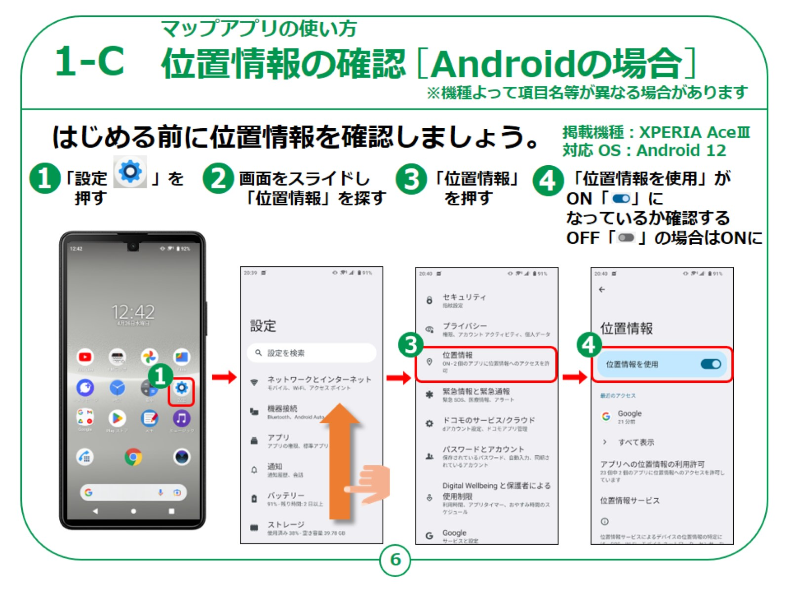
Notes:
まずGoogle マップの講座を始める前に位置情報の設定が出来ているか確認をします。
まずは、ホーム画面上で①の「設定」アイコンを押してください。
②設定の画面が出ましたら「位置情報」を探して押してください。
かなり下の方にある場合は下から上に画面をスライドしていくと見つかるかと思います。
もし見つからない場合は設定項目の検索ができます。
③「位置情報」を押すと詳細が出ますので④のように画面がONになっているか、ボタンに色がついていればＯＫです。
もしなっていなければ、ボタンを押してＯＮにしてください。
【補足説明】
講師の皆様は、位置情報がONになっているかを確認してから進めてください。
スマートフォンの機種によっては、「位置情報」が表示される場所が異なる可能性があります。
その場合は、設定の右側にある検索を押し、「位置情報」と入力するようにご案内してください。

Slide 7
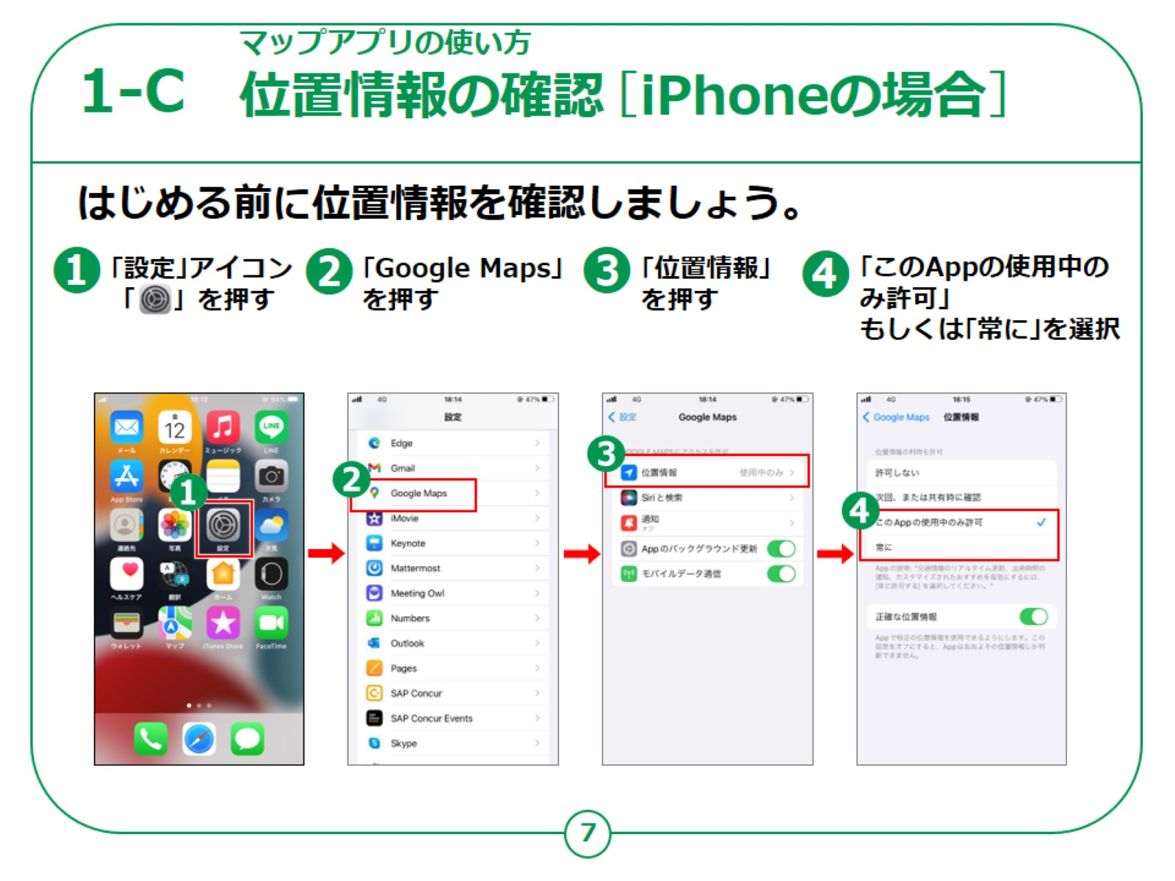
Notes:
iPhoneの場合です。
ホーム画面上で①の「設定」を押してください。
②設定の画面が出ましたら「Google Maps」を押してください。
③「位置情報」を押してください。
④「このAppの使用中のみ許可」もしくは「常に」を選択してください。

Slide 8
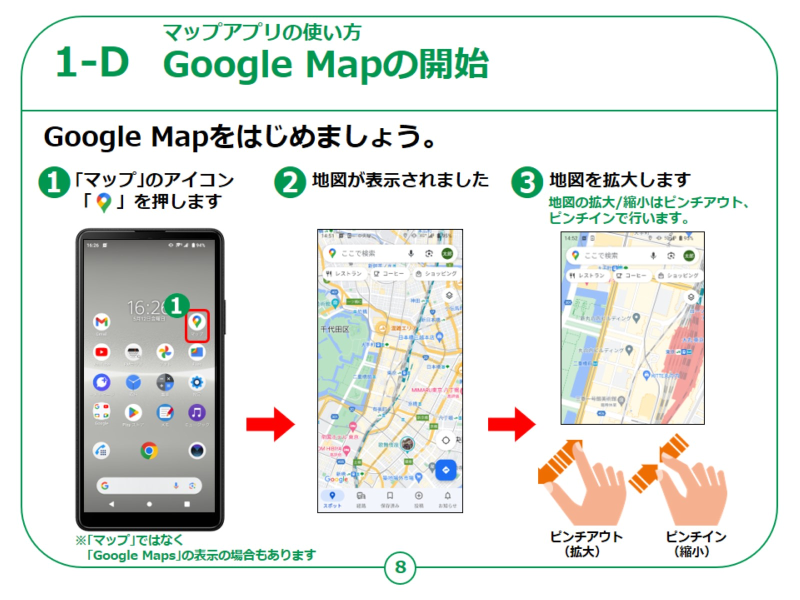
Notes:
それではマップの使い方となります。
ホーム画面上で①の「Google マップ」のマークを押してください。
②のように自分が今いるあたりの地図が画面に表示されます。
この画面において③のように画面上を親指と人差し指を閉じた状態から広げると画面を拡大することが出来ます。
反対に広げた状態から閉じるように画面をスライドすると地図は縮小します。
また、指で上下左右にスライドすることにより、画面の中の地図を引きずるように移動させることが出来ます。
指の間隔を拡げるように動かして画面を大きくする方（拡大）を、ピンチアウト
指の間隔を狭めるように動かして画面を小さくする方（縮小）を、ピンチイン といいます。
【補足説明】
講師の皆様は、ここから実際の操作方法に入りますので、受講者の理解度を見ながら進めるようにしてください。
受講者がピンチアウトやピンチインのような操作に慣れていない可能性もありますので、操作に慣れるために、一定の時間を設けて、実践してもらうと良いでしょう。

Slide 9
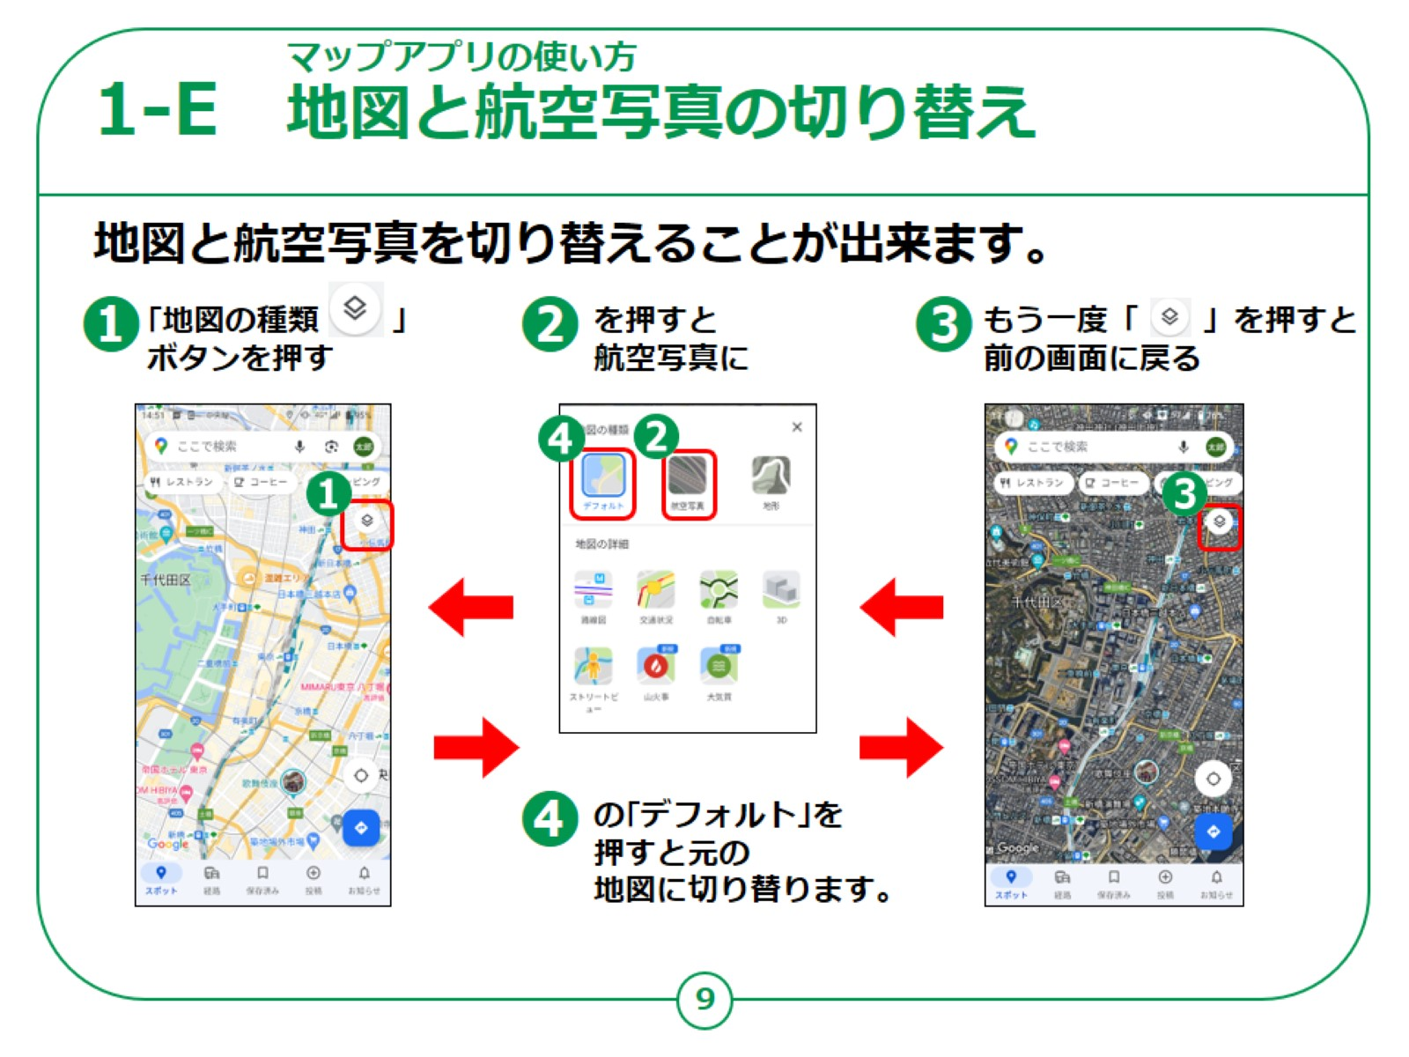
Notes:
次に、この地図は航空写真の表示に変更することができます。
①の書類を積み重ねたような「地図の種類」アイコンを押してください。
画面に重なってメニュー画面が表示されますので、②の「航空写真」を押してみてください。航空写真が表示されます。
前ページでの説明のように「ピンチアウト」（画面に触れながら親指と人差し指の間隔を開く）してゆくと、どんどん画面が大きくなります。
③を押すともとのメニュー画面に戻りますので、ここで④の「デフォルト」を押せばもとの地図表示になります。
また、地図とか航空写真の画面表示の上には「レストラン」とか「コンビニ」とかのアイコンが有りますので、これを押せば付近にあるレストランやコンビニ等の情報を知ることができ、大変便利です。
【補足説明】
講師の皆様は、航空写真に切り替えることにより、実際の画像に近くなることをご説明ください。

Slide 10
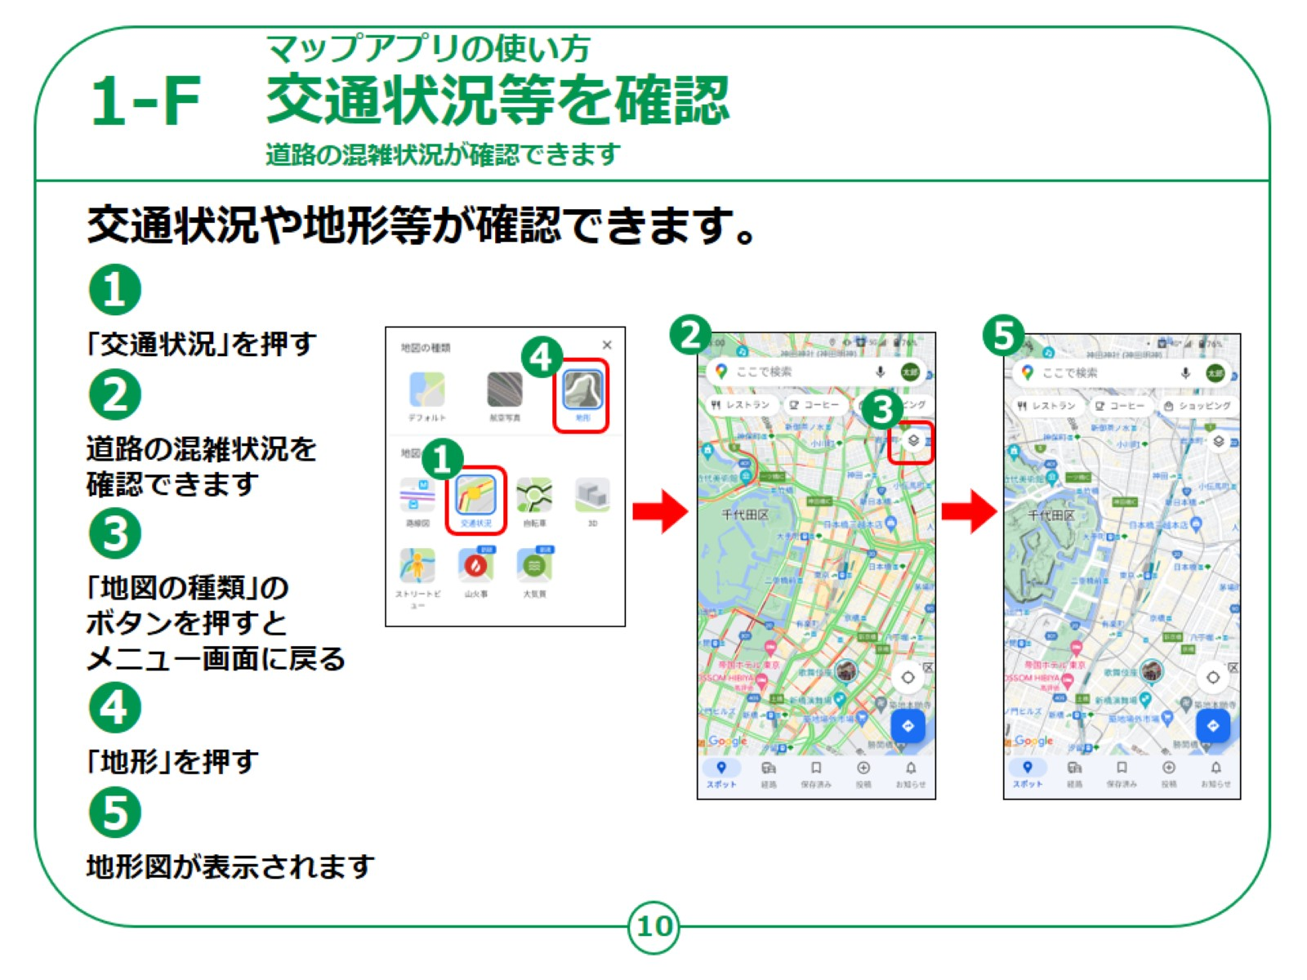
Notes:
また、メニューの中にある①の「交通状況」押すと、現在の交通状況を知ることができます。
②の地図において
・緑表示の道路は、渋滞は無し
・橙色の道路は、やや渋滞
・赤色の道路は、渋滞
ということを表示しています。
③の「地図の種類」ボタンを押してメニュー画面に戻り、
今度は④の「地形」ボタンを押してみましょう。
⑤のような地形図が表示されます。

Slide 11
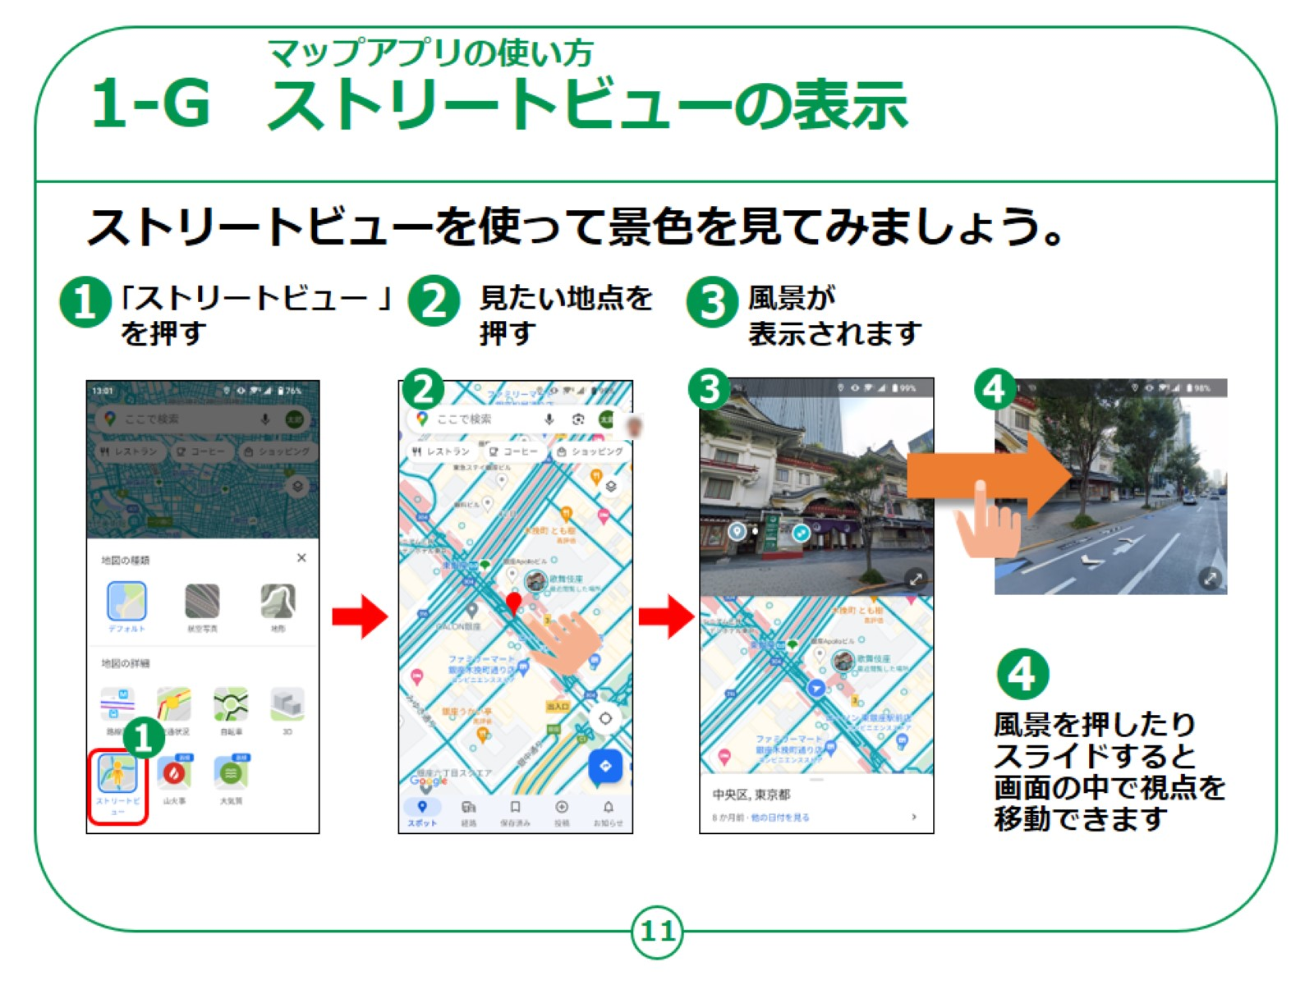
Notes:
次に、メニューの中で①の「ストリートビュー」をタップすると目的地のあたりの風景を見ることができるので、実際に現地に行く前にどのような場所か確認することができます。
②の地図において、
― 目的地付近の見たい場所を押します。
―青い線の上を押すと道路上の風景が見られます。
―ここでその画面上の風景を上下左右にスワイプすると風景を引きずるように画像が移動します。
「スワイプ」とは、画面に指を置いて滑らせることをいいます。
画面上の矢印を押すとあたかも自分がその方向に移動するように風景を見ることができるという機能です。
後ろを振り返ったり、拡大もできますので、どうやるのか、いろいろ試してみてください。
【補足説明】
講師の皆様は、例えば講座を実施している会場や、近所の有名なスポットを例に、実際にストリートビューを確認すると良いでしょう。
国や地域によってはストリートビューが出ない場合もありますのでご注意ください。
また、受講者の方が実際にストリートビューを確認する時間を確保しても良いでしょう。

Slide 12
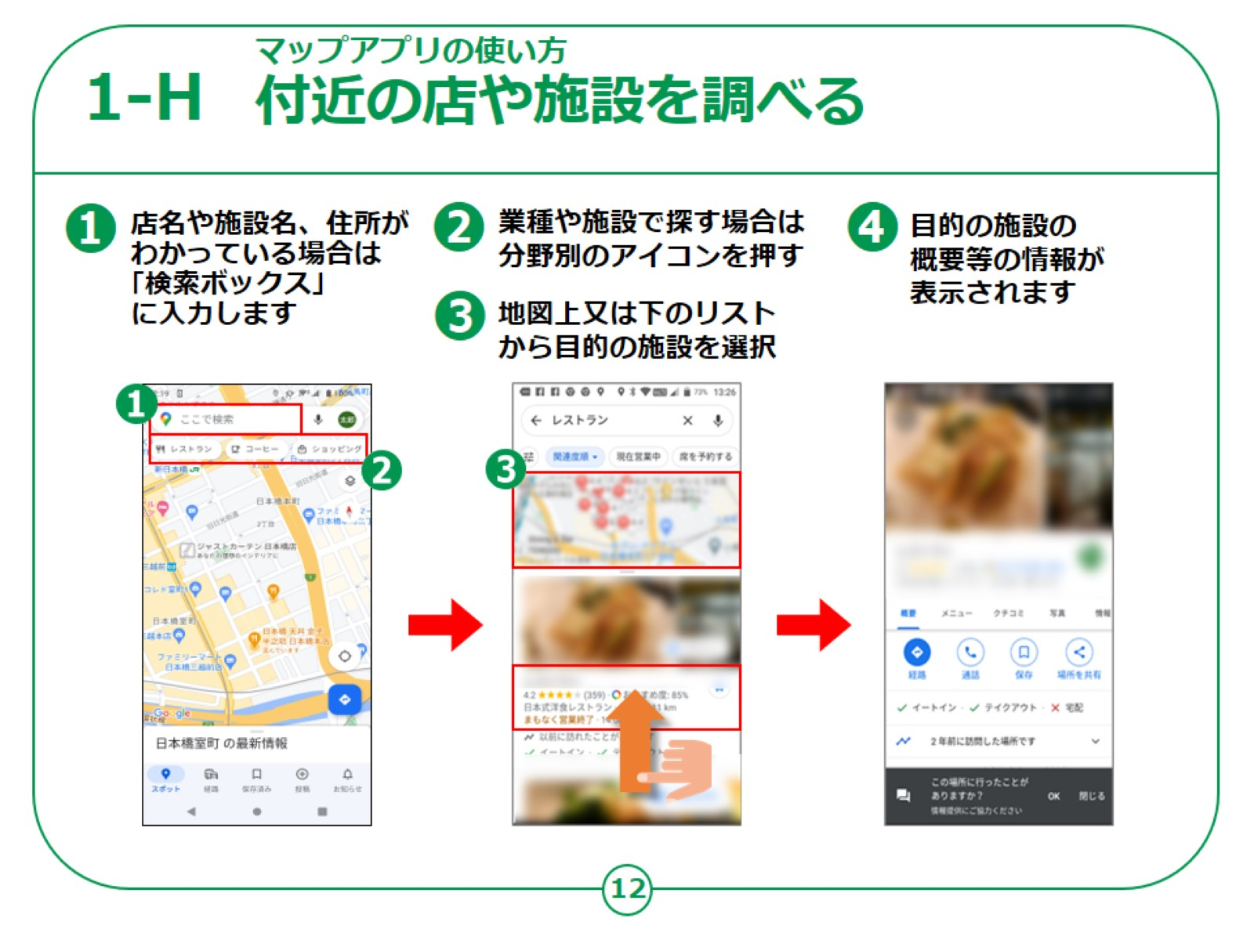
Notes:
それでは近くにある様々な施設を探してみましょう。
もし目的のお店や施設の名前が分かっているのなら、①に名前を入力して押すと、すぐに④のように目的としたお店の概要や地図が表示されます。
また、目的とする施設等の名前が不明な場合は、②のように「レストラン」とか「コンビニ」等、いろいろ表示してあるアイコンの中で、今回は「レストラン」を押してください。
③のようにレストランの一覧が地図とリスト一覧で表示されますので、地図またはレストランの一覧の中から目的のお店を押してください。
④のようにそのお店の営業時間やメニュー、評判が表示されますので、どんなところか内容を確認することができます。

Slide 13
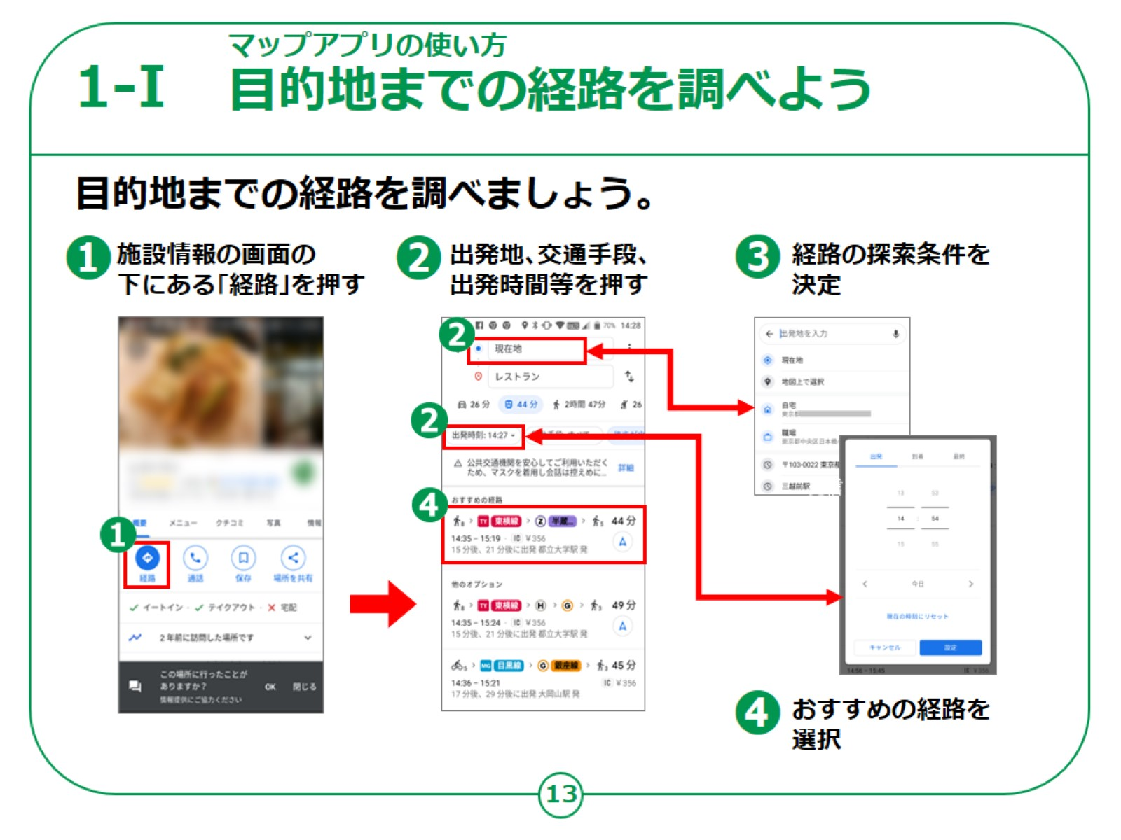
Notes:
それでは、そこまでの経路を調べましょう。
①先程の前ページの画面において「経路」というアイコンを押してください。
色々な経路が出てきますが、ここで②のように、「出発地」、車や電車や徒歩などの「交通手段」、「出発（到着）時間」等が選択できますので、必要に応じて押して探索条件を変更できます。
③のように現在地を違う場所に変更したり、出発日時を今日ではなく明日に変えたり、出発時間の代わりに到着時間に変更したりすることが可能です。
また、交通手段についても「車」、「電車」、「徒歩」のアイコンを選んで、押して変更してください。
探索条件の変更が終了したら、④でおすすめの経路を選択しタ押してください。
【補足説明】
講師の皆様は、受講者の理解度を確認しながら進めてください。
特に、検索画面が難しいと感じる受講者がいた場合は、出発時間や交通手段はどうするか、質問を投げかけながら、一つずつ設定を行うようにご案内ください。
また、最寄り駅のような身近な施設等を例に、実際に目的地までの経路を調べる練習問題を出しても良いでしょう。

Slide 14
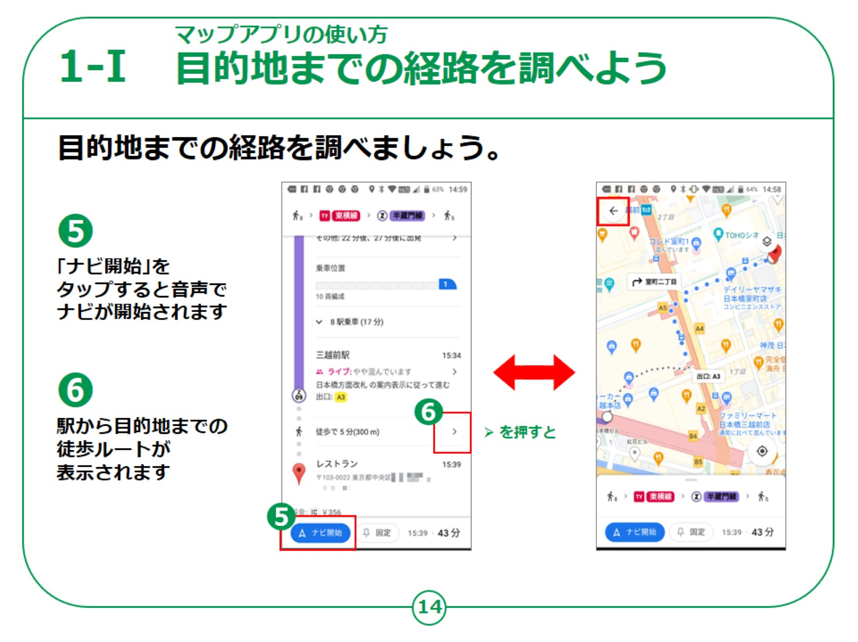
Notes:
前のページの画面を下にスライドし、⑤の「ナビ開始」を押すと、これ以降移動中に音声で案内してくれます。
またこの例の、三越前駅を降りた後に表示してある 右向きボタンを押すと、⑥のように三越前駅から目的地までの徒歩順路を指示してくれますので大変便利です。
確認後に、画面左上にある矢印マークを押すと⑤の画面に戻れます。
また、電車の乗車位置なども教えてくれるので乗り換えの時に便利です。
Google マップを使用したマップの使い方の講座は以上となります。

